Slide 1
Тема. Послуги закладів ресторанного господарства
План
1.Класифікація та характеристика послуг закладів харчування.
2.Додаткові послуги закладів ресторанного господарства.
3. Вимоги до послуг харчування.

Slide 2
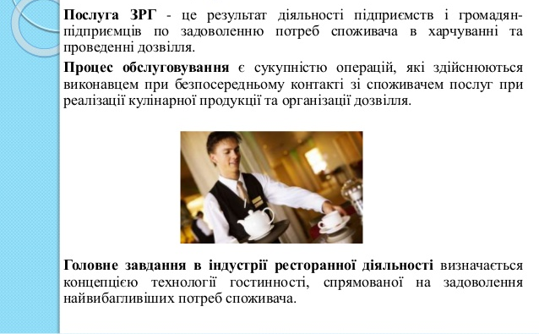
1.Класифікація та характеристика послуг закладів харчування

Slide 3



Що ж таке послуга?
Послуга – це процес, діяльність щодо задоволення певної потреби.
Концепція послуги – це сукупність переваг, матеріальних і нематеріальних, явних та неявних, які отримує споживач у процесі та результаті споживання послуги.

Slide 4
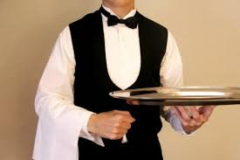
Коло можливостей послуг досить широке. Це безплатні додаткові послуги, які не відволікають обслуговуючий персонал від своїх функцій, а також грандіозні послуги для VIP-персон.
Вважається, що люди обирають заклад, який надає повний спектр послуг, які їх цікавлять.
Але всі існуючі ідеї додаткових послуг мають відповідати єдиній концепції.
Водити додаткові послуги за принципом «чим більше тим краще» в корені помилково.

Slide 5
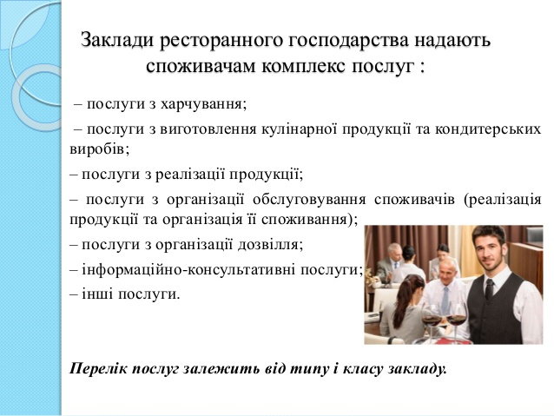

Slide 6
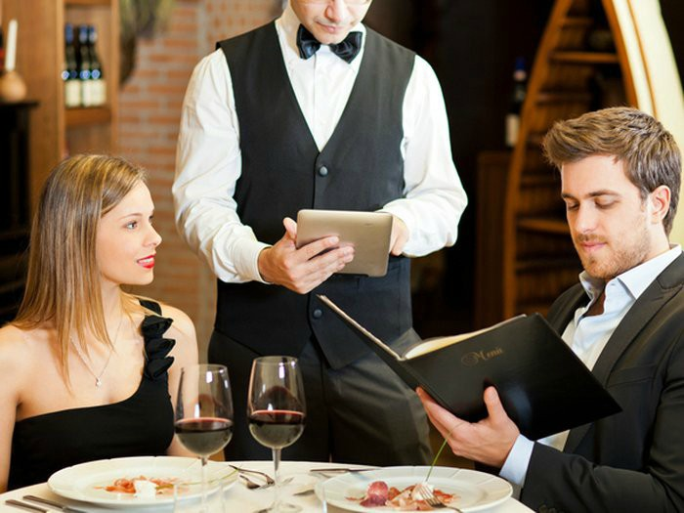
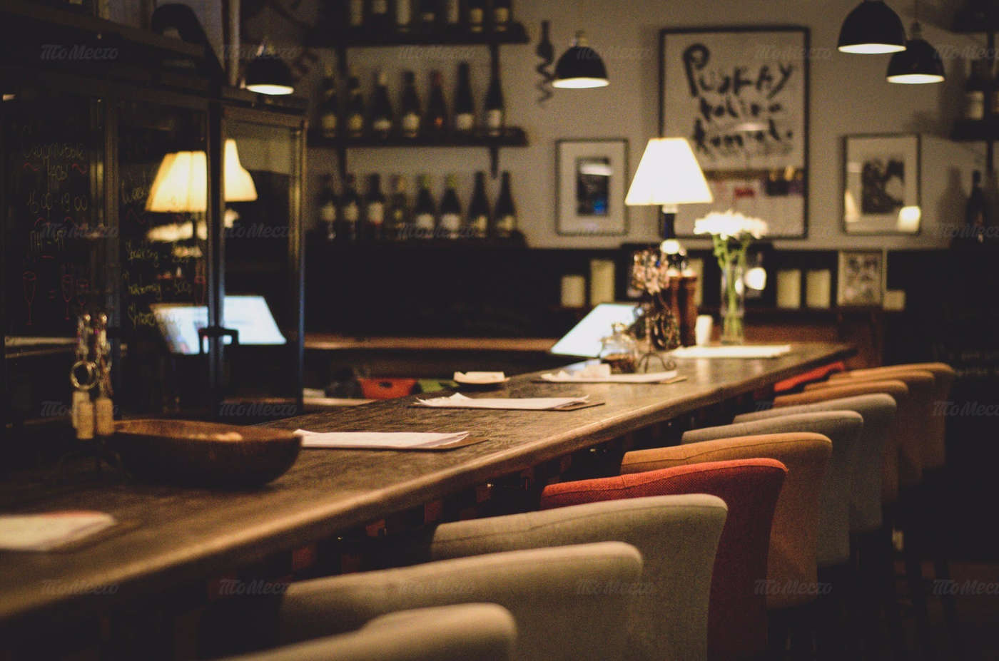
Послуги харчування
це послуги з виготовлення кулінарної продукції, її реалізації та організації споживання відповідно до типу і класу закладу: ресторан, бар, кафе, закусочна, їдальня тощо.

Slide 7
Послуги з виготовлення кулінарної продукції і кондитерських виробів у закладах ресторанного господарства включають
- виготовлення кулінарної продукції та кондитерських виробів на замовлення споживачів, у тому числі в складному виконанні та з додатковим оформленням;
- виготовлення страв із сировини замовника;
- послуги кухаря, кондитера з виготовлення страв, кулінарних і кондитерських виробів удома.

Slide 8
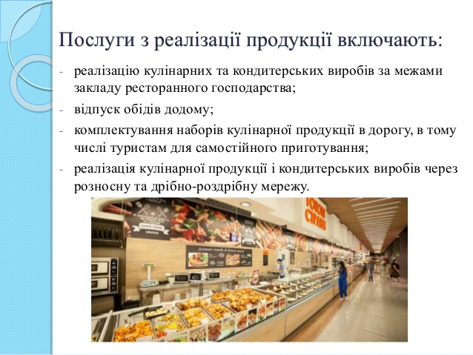

Slide 9
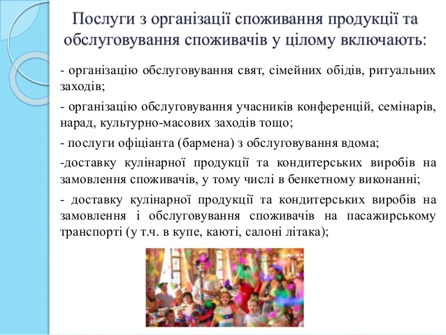

Slide 10
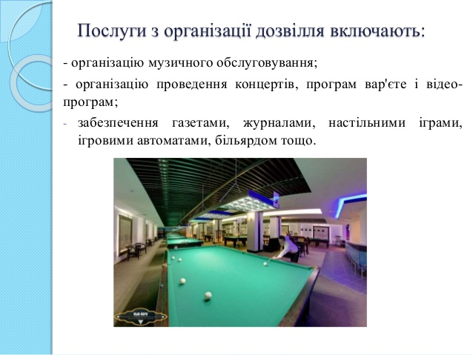

Slide 11





Організація музичного обслуговування
жива музика: з використанням класичного фортепіано, струнного оркестру, джазу, музики лаунж у виконанні діджея;
використання музичних автоматів, відео- та аудіоапаратури.

Slide 12
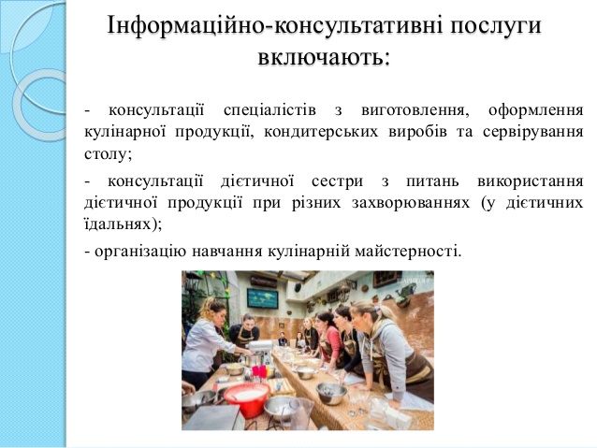

Slide 13
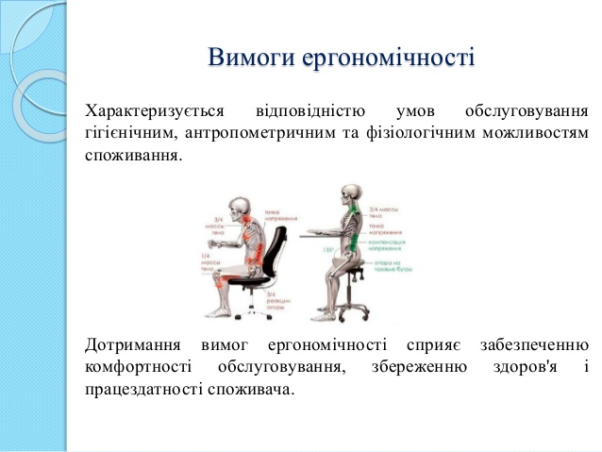

Slide 14
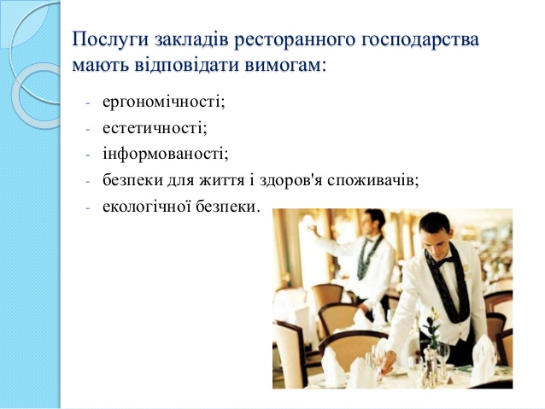

Slide 15
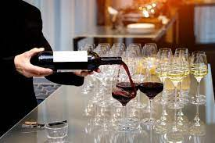
Поінформованість передбачає повне, достовірне та своєчасне інформування споживача про послуги, зокрема про харчову та енергетичну цінність кулінарної продукції тощо.

Slide 16
Послуги закладів ресторанного господарства та умови їх надання мають бути безпечними для життя і здоров'я споживачів, забезпечувати збереження їхнього майна та охорону навколишнього середовища.
Екологічна безпека залежить від стану навколишнього середовища і території, технічної справності, вентиляції, водозабезпечення, каналізації тощо, а також дотримання державних стандартів системи безпеки праці.

Slide 17
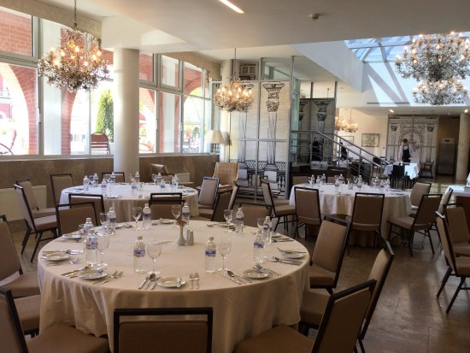
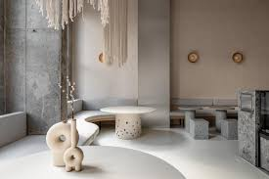
Естетичність послуг
Забезпечується гармонійністю архітектурно-планувального і колористичного вирішення приміщень, а також умовами обслуговування, у тому числі зовнішнім виглядом обслуговуючого персоналу, сервіруванням столу, оформленням і подаванням страв.

Slide 18


Послуги повинні мати соціальну адресність, тобто відповідати вимогам певного контингенту споживачів.
Кожен продукт, в тому числі ресторанний, орієнтований на певного гостя. Для того, щоб товар або послуга успішно продавалися необхідно визначити цільову аудиторію.
Цей процес важливий та трудомісткий.

Slide 19

Підбір і введення неправильних додаткових послуг може призвести зниження рентабельності і навіть закриття закладу.
Наприклад, введення боулінгу в гастрономічному ресторані сформує два контингенти, «недружні» один до одного, які «вимиють», заклад втратить статусність.
В гастрономічному ресторані краще ввести сигарну кімнату.

Slide 20
При введенні додаткових послуг варто:
- вивчити чужий досвід, тобто схожих закладів з аналогічною пропозицією послуг
- провести моніторингове дослідження, навіть своїми силами, провести опитування, вивчити попит.
- вдало грамотно провести PR.

Slide 21
Зважаючи на досвід в сучасному просторі ресторанного бізнесу можна запропонувати наступні послуги:
організація та проведення різних заходів, зокрема таких як офіційні прийоми, фуршети і бенкети,
забезпечення доступу до мережі Інтернет з бездротовою технологією Wi-Fi;
надання безкоштовної паркувальної зони;
забезпечення доступу відвідувачів до караоке-зали;
надання можливостей для клієнтів скористатись виїзним обслуговуванням,
організація святкування з послугами відомих артистів різних жанрів, музичних колективів;
проведення дитячих свят з використанням дитячого меню, клоунів, улюблені персонажів казок, героїв мультфільмів, фокусників, ілюзіоністів, лялькового театру, шоу мильних бульбашок, рухливих ігор, кулінарних майстер-класів, турнірів із надання дитячого майданчика.

Slide 22
Види послуг
Акція «Fooding» (англ. Food, feeling – відчуй, що їси). Дана акція спрямована на розкриття актуальних кулінарних тенденцій широким масам («всьому світу»): приготування їжі відомими шеф-кухарями «на відкритих площадках» для необмеженої кількості людей.
«Вечірки-новинки». З урахуванням все зростаючої конкуренції ресторанний бізнес зацікавлений у проведенні різних рекламних та PR-акцій.
Недільний бранч. Ресторани в суботні, недільні та святкові дні організують обслуговування гостей за допомогою обідів, на які приходять родинами, із друзями. H
appy hour (щаслива година) – це вид обслуговування, який організовується в ресторані по п’ятницях із 17 до 19 години за меню «а ля карт» зі знижкою на напої до 50%.

Slide 23
Популярні види послуг в ресторані
сигар-сервіс, сигарний кейтеринг;
послуги кальянопаління;
коктейль-бар з феєричним представленням коктейлів (фристайл);
презентація шоу-програм – альбомів, відео кліпів, творчі вечори, присвячені виходу нового фільму, ювілеї відомого актора, показ колекції одягу відомого кутюр’є;
виступ відомого діджея з власною програмою;
виступи акторів перед аудиторією;
виступи акторів розмовного жанру, сатириків, пародистів, гумористів;
виступи «зірок першої величини», які надають можливість гостям побачити їх;
виступи шоу-балету;
організацію святкування з послугами відомих артистів різних жанрів,
проведення дитячих свят з використанням дитячого меню, клоунів, улюблених персонажів казок, героїв мультфільмів, фокусників, ілюзіоністів, лялькового театру, шоу мильних бульбашок, рухливих ігор;
кулінарних майстер-класів, турнірів із караоке;
надання дитячого майданчика;
надання VIP-будиночків;
забезпечення та організація активного відпочинку – катання на квадроциклах, велосипедах, лижах, тощо;
організацію риболовлі, полювання, збирання грибів та ягід;
організація змагань в клубі у вигляді шоу, наприклад з боулінгу, більярду.

Slide 24
Послуги діючого ресторану
безкоштовна автостоянка, яка охороняється;
- дисконтна система знижок;
- виїзна шлюбна церемонія;
- оренда автомобілів і лімузинів;
- весільний арка;
- весільні короваї, торти, випічка;
- святкове прикрашання квітами, повітряними кульками та феєрверк;
- музичний супровід свята (DJ, тамада, шоу-програми);
- фото- та відеозйомка
- виїзне обслуговування урочистостей на території замовника;
- оренда залів для проведення презентацій, зібрань;
- надання споживачам телефонного зв'язку в ресторані виконує офіціант безкоштовно;
- гарантоване збереження особистих речей (верхнього одягу), сумок та коштовностей споживача передбачено у гардеробі, за збереженість речей несе відповідальність гардеробник (безкоштовно);
- виклик таксі за замовленням споживача в ресторані виконує офіціант безкоштовно;
- розвіз відпочиваючих додому на транспорті ресторану або відвідувачів за окрему плату;
- на території ресторану є банкомат, розрахунок в ресторані готівковий і безготівковий;
- надання детальної інформації про ресторан і його послуги на сайті ресторану в Internet

Slide 25
